Slide 1
Intimiteit….meer dan je denkt!
Anneke van Loevesijn
arts-seksuoloog NVVS

Slide 2
arts-seksuoloog NVVS ??
Geen beschermde titel
Nederland Wetenschappelijke Vereniging voor Seksuologie
(Academische) Ziekenhuizen
Onderwijs
Eigen praktijk

Slide 3
Wat doet een seksuoloog….
Praten over seksualiteit (taal; grenzen….)
Wegnemen van mythes
Behandelen van seksuele disfuncties
Zoeken naar alternatieven
Aan hand van biopsychosociaal model
Afhankelijk van competenties (lichamelijk onderzoek, aandacht voor communicatie, oefeningen, herstel plezier, medicijnen, operatie…)

Slide 4
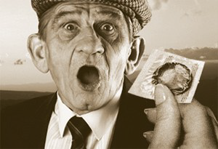
Intimiteit …meer dan je denkt
Vandaag over Parkinson en seks…
dat wist u toch wel?

Slide 5
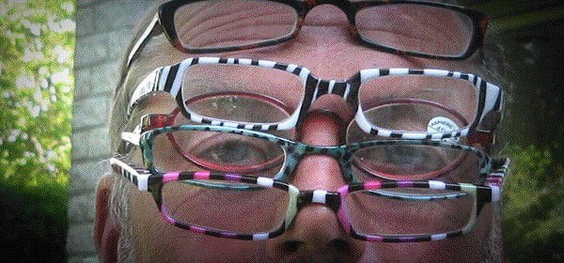
Welke bril zet je op….

Slide 6
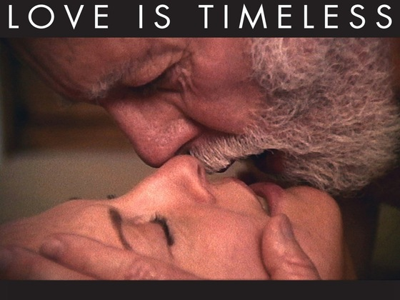
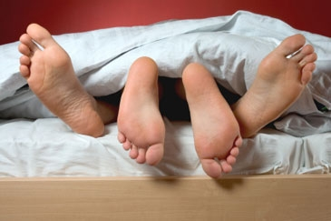
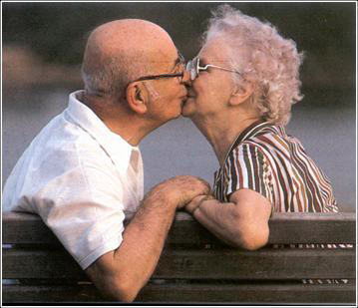

Slide 7
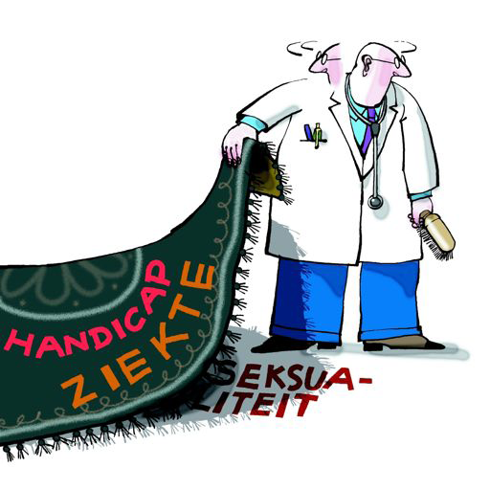
Uw ervaringen met hulpverleners…

Slide 8
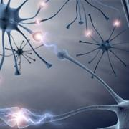
Parkinson

Slide 9
Bio Klachten…. ruim 55.000 mensen in NL
Tremor
Motoriek
Spiertonus
Traagheid
Maskergelaat
Reukvermogen
On/Off Freezing
Looppatroon
Rigiditeit
Instabiele
houding
Bewegingsarmoede
Plasproblemen
Slaapstoornissen
Orthostatische
Hypotensie
Speekselvloed
Vette huid

Slide 10
Psycho- Sociaal / Relationeel
Lichaamsbeeld
Zelfbeeld
Angst / Piekeren
Depressie
Verlies / Rouw
Cognitie
Impulsiviteit
Persoonlijkheidsver-andering
Coping
Communicatie
Relationele dynamiek
Rolverandering
Sekserol
Sociale rol
Isolement
Man - Vrouw
Cultuur / Religie

Slide 11
Partner aspecten
Botsing met gezond en ziek - verlieservaringen
Test voor de draagkracht van de relatie
Verandering in de relatie – o.a. gelijkwaardigheid
De-erotiserende aspecten
(trillen / speekselvloed / ontactische benadering)

Slide 12
Partner aspecten 2
Missen van “fine tuning” / kunnen aanvoelen / strelen
Minder goed kunnen aflezen van de (seksuele)emotie op het gezicht tijdens de seks
Seksuele disfuncties bij partner

Slide 13
Hoe nu met de seks?

Slide 14
Mannen & vrouwen:
Verminderde zin/ verlangen
Moeilijk tot orgasme komen
Veranderd orgasme-gevoel (‘schokjes’)
Mannen
Erectieproblemen 60-70%
Vroegtijdige zaadlozing

Slide 15
Vrouwen:
Lubricatieproblemen
Moeilijk tot orgasme komen

Slide 16
Hyperseksualiteit??
Door gebruik dopamine agonisten (Sifrol; Requip)
Bij 0,9 – 8%
Toename seksueel verlangen
Seksuele toespelingen
Frequentere erecties
(openbaar) masturberen
Voyeurisme, exhibitionisme en frotteurisme

Slide 17
Behandeling
Gesprekstherapie
Communicatie verbeteren
Acceptatie van veranderingen
Stimuleren tot vinden van alternatieven
Psycho-educatie
Hulpmiddelen
Medicatie
Multidisciplinaire aanpak vaak wenselijk

Slide 18
Succes factoren
Communicatie
Elkaar kunnen horen en verstaan
Wederzijds respect
Samenwerking
Creativiteit
Verwachtingen kunnen bijstellen
Vaste patronen kunnen verlaten
Open kunnen staan voor nieuwe ervaringen

Slide 19
Erectiestoornis
Penisring
Vacuümpomp
Erectiepillen: Viagra® / Cialis® /
Levitra ®
Injecties in de penis: Androskat® / Alprostadil®
Penis prothese

Slide 20
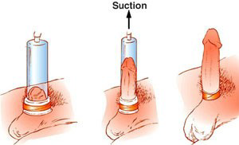
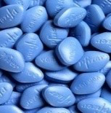
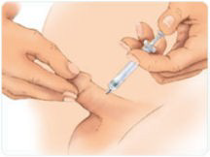
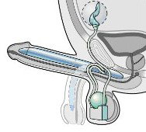

Slide 21
Oraal: Werkingsmechanisme PDE-5 remmer
corpus cavernosum
seksuele
stimulatie
NO
Erectie
cel membraan
guanylate
cyclase
GTP
cGMP
gladde
spiercel
relaxatie
relaxatie
NO
X
phospho-
diesterase 5
PDE5remmer
GMP
Notes:
21

Slide 22
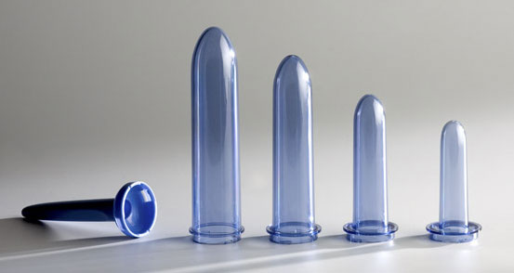

Slide 23
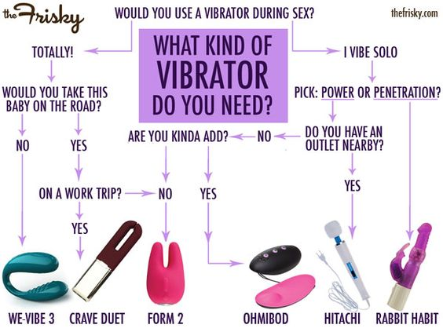

Slide 24
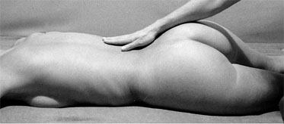
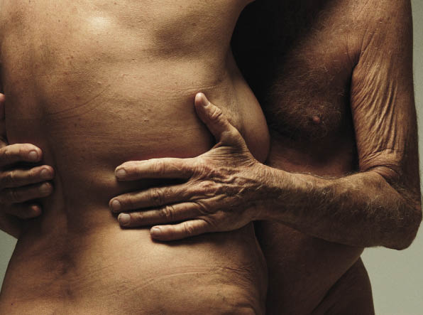

Slide 25
Afsluiting
Heeft u nu nog vragen?
Voor vragen die later komen:
vanloevesijn@hetnet.nl

Slide 26
Kijk niet naar wat niet meer
kan, maar kijk naar wat je nu
kunt

Slide 27
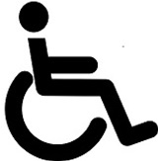
Intimiteit …meer dan je denkt
Freek, 62 jaar

Slide 28
Intimiteit …meer dan je denkt
Freek, 62 jaar

